Slide 1
Argumentační seminář
Mgr. Lukáš Čunek

Slide 2
Kdo četl sylabus předmětu?

Slide 3
Jaká je vaše představa o tomto předmětu?

Slide 4
Ideální diskuse?

Slide 5
Jaká je moje představa
Budeme mluvit o různých tématech
Faktických informací bude málo, důležitý je proces diskuse
Bezpečné prostředí pro prezentaci vlastních názorů
„Já si myslím“ a „myslím si to protože“
Předmět bude takový, na jakém se domluvíme

Slide 6
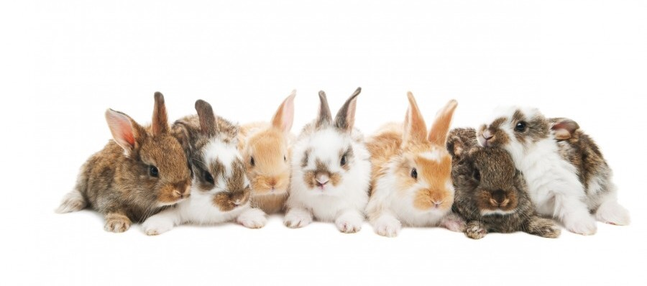

Slide 7
Obsahová náplň
Kritické myšlení
Argumentační fauly
(Teorie argumentace)
Vědecké myšlení, diplomové práce
Přednáška

Slide 8
Ukončení předmětu

Slide 9
Shrnutí

Slide 10
Děkuji za pozornost! Děkuji za diskusi!

